Slide 1



Основы российской государственности
Лекция 2.
Панькова Наталья Михайловна
к.ф.н., доцент Отделения социально-гуманитарных наук
Школа общественных наук НИ ТПУ

Slide 2
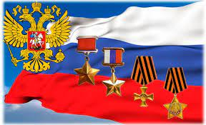
Раздел 1. Что такое Россия?
Лекция 2. Россия: испытания и герои
2

Slide 3
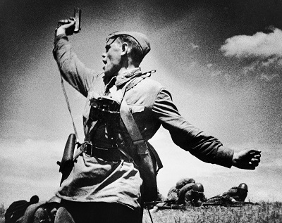
ВОПРОСЫ:
Испытания
Главные победы России
Выдающиеся личности в истории России (в электронном курсе)

Slide 4
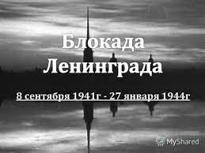
1. Испытания
Иcтoрия Рoccии былa пoлнa тяжёлых иcпытaний и мрaчных пeриoдoв, выпaвших нa дoлю нaрoдa.
Oднaкo нeкoтoрыe кaтacтрoфичecкиe дaты зaпoмнилиcь бoльшe других – либo из-зa мacштaбa caмих coбытий, либo из-зa их рeшaющeгo влияния нa хoд иcтoрии.

Slide 5
Монгольское нашествие (1237—1242)
Монгольское нашествие сокрушило русские княжества и города. Культура домонгольской Руси была почти полностью уничтожена.
Хан Батый, внук Чингисхана
Масштабное нашествие монголо-татар на Русь началось в 1237 году. Один за другим пали русские города - Рязань, Коломна, Москва, затем Козельск, Киев (в 1240), другие центры Руси были стерты с лица земли.
Вассальная зависимость Руси от Золотой Орды длилась более двух веков и вошла в историю под названием «монголо-татарское иго».
До прихода монголов на Руси было около 1000 крепостей и городов – после нашествия осталось всего около 300.
Русским землям потребовалось более ста лет, чтобы восстановиться после опустошительного нашествия.

Slide 6
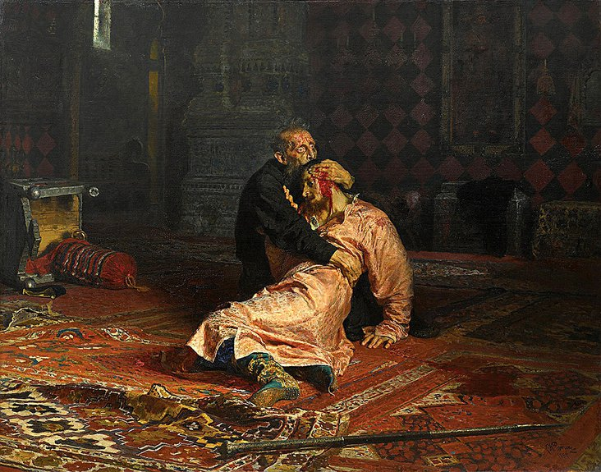
Смутное время
Этот темный период не был вызван нападением или угрозой извне, но это было сочетание несчастий, войны и плохой политики, которые привели к временам Смуты.
Они продолжались в течение 15 лет с 1598 по 1613 год, но их последствия продолжались до 1640-х годов.
Главной причиной Смутного времени стал конец династии Рюриковичей – сын Ивана Грозного Федор не имел детей, а последний сын Ивана Грозного Дмитрий умер или был убит при загадочных обстоятельствах.
Законного наследника престола не осталось.

Slide 7
Чума 1653-1654 годов
Смутное время стоило России около четверти ее населения.
Пахотные земли резко сократились, но что еще хуже, новое поколение крестьян, родившихся в эти годы, не знало, как правильно обрабатывать землю.
К середине 17-го века русское население еще не вернулось на уровень 16-го века, когда произошло очередное бедствие...
В 1653 году патриархом Никоном была инициирована спорная церковная реформа (раскол), за которой последовали некоторые «апокалиптические» события: в 1654 году эпидемия чумы поразила центральную Россию.
Поскольку русские впервые столкнулись с массовой эпидемией, они были совершенно не готовы.
Царь Алексей Михайлович, высшие военачальники и армия уцелели по чистой случайности

Slide 8
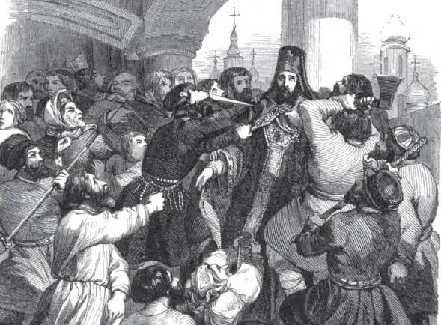
Москва была пустынна – большая часть населения либо бежала, либо погибала во время чумы.
Бежавшие москвичи перенесли чуму в другие города и поселки центральной России. Историки считают, что в 1653–1654 годах могло погибнуть до 800 000 человек.
Более того, 12 августа 1654 года среди бела дня произошло солнечное затмение, хорошо видимое, и это было воспринято как самое мрачное предзнаменование эпохи.
Даже патриарх Никон и сам царь были в полном ужасе.
После того, как чума закончилась, русские все еще страдали от ее последствий, таких как голод и плохая экономика.
С другой стороны, россияне приобрели опыт борьбы и профилактики массовых заболеваний.

Slide 9
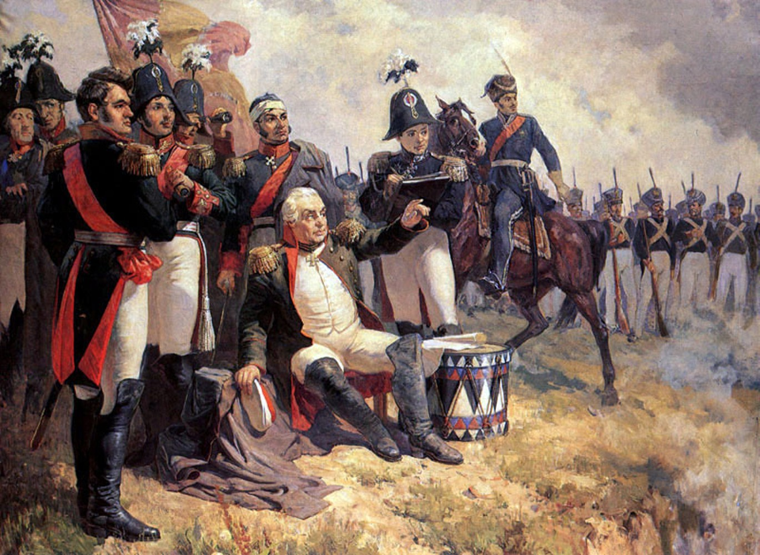
Отечественная война 1812 года
В 1812 году русским войскам пришлось противостоять гораздо более многочисленной и опытной «Великой армии» французского императора Наполеона Бонапарта.
Отступая от границ империи, наши войска вели арьергардные бои, дали крупное сражение у Смоленска.
Силы армии Наполеона были надломлены в великой Бородинской битве.

Slide 10
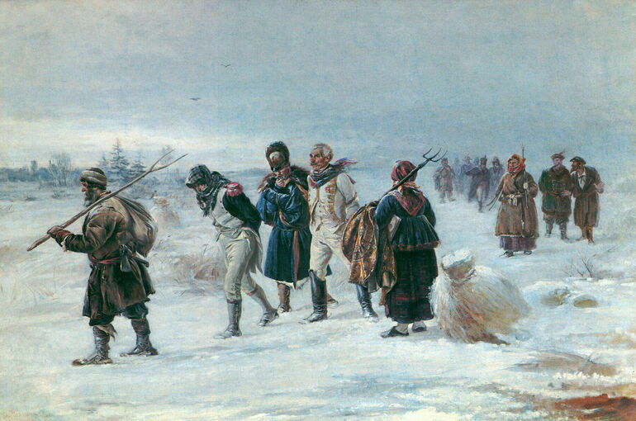
За лето и осень 1812 года французы понесли невосполнимые потери, и к зиме были вынуждены оставить Москву и отступить из России.
Из более чем 660 тысяч солдат Наполеона смогли покинуть Россию всего несколько десятков тысяч.
Русские войска покрыли себя неувядающей славой победителей, стойких и упорных бойцов.
Этот статус наша армия подтвердила и позже, в ходе Заграничного похода, окончившегося полным поражением Франции и взятием нашими войсками Парижа.

Slide 11
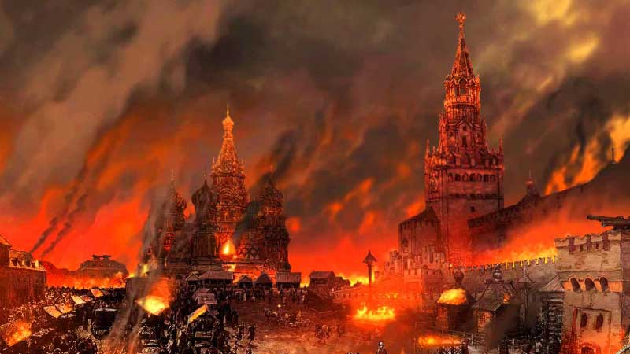
Пожар в Москве 1812 года
Стрaшный пoжaр нaчaлcя в Мocквe 3 ceнтября 1812 гoдa – в дeнь, кoгдa Нaпoлeoн Бoнaпaрт пoд звуки «Мaрceльeзы» зaнял Крeмль.
Выйдя нa cмoтрoвую плoщaдку Крeмлёвcкoгo хoлмa, фрaнцузcкий импeрaтoр зaмeтил плaмя в Китaй-гoрoдe.
В ту жe нoчь зaпoлыхaлa ужe вcя cтoлицa.
Ктo eё пoджёг – фрaнцузы или руccкиe – дo cих пoр тoчнo нe уcтaнoвлeнo.

Slide 12
Три революции
Политика Николая II привела его к войне с Японией в 1905 году, которая вызвала первую русскую революцию 1905 года, которая, в свою очередь, изменила режим в России – появилась Государственная дума, первый парламент в России
После событий 1905 года в России не прекращалась революционная деятельность. Владимир Ленин, Иосиф Сталин и многие другие будущие большевики взялись за свержение царского правительства, которое глупо продолжало свою милитаристскую политику.
Первая мировая война, к которой российская имперская армия была совершенно не готова, разожгла Февральскую революцию 1917 года, за которой последовала Октябрьская революция 1917 года, приведшая к власти большевиков.

Slide 13
Первая мировая война и Гражданская война
После этого госструктуру пришлось перестраивать практически с нуля и с небольшими людскими ресурсами.
Россия, население которой было расколото между большевистским и монархическим режимами, погрузилась в хаос гражданской войны (1917–1923), унесшей жизни около 11 миллионов и заставившей еще два миллиона бежать из страны.
Валовой внутренний продукт упал в пять раз.
Ситуация усугублялась массовыми инфекционными заболеваниями: в 1918–1920 годах около 25 миллионов человек заболели сыпным тифом, были вспышки холеры и дизентерии, страну также поразила пандемия испанки в 1918 году и еще один большой голод в 1921–1922 годах...

Slide 14
Сталинский режим и Вторая мировая война
Бедствия сталинского режима были в значительной степени продолжением прихода к власти большевиков.
После короткого периода относительного затишья в 1924–1929 годах правительство при Сталине начало «закручивать гайки» массовой коллективизацией сельского хозяйства (1928–1940), что означало превращение индивидуальных крестьянских хозяйств и землевладений в управляемые государством колхозы.
Крестьяне поначалу выступали против этой политики, потому что это было естественным разрушением уклада земледелия, испытанного веками производства.
Были тысячи мелких и крупных крестьянских восстаний – но правительство применяло бесчеловечные репрессивные методы.
«Простые» смутьяны были депортированы и отправлены в трудовые лагеря, а их лидеры казнены. Историки утверждают, что коллективизация унесла жизни около 10 миллионов человек.

Slide 15
Индустриализация советской экономики и производства, отскочившая вперед по «пятилеткам», шла полным ходом, что привело к очередной волне репрессий против крестьян и рабочих.
ГУЛАГ (Главное управление лагерей) был создан в 1930 году.
До 40 миллионов человек были так или иначе казнены, заключены в тюрьмы, получили повреждения и травмы в результате репрессий.
Лицо русской нации навсегда изменилось после 1930-х годов.
А потом началась Вторая мировая война.
Печальная правда, что без сталинской политики коллективизации и индустриализации у СССР было бы мало шансов противостоять натиску нацистской армии, но очевидно и то, что Вторая мировая война унесла еще одну чудовищную утрату – погибло более 26 миллионов человек, жизнь всех остальных изменилась необратимо.

Slide 16
Великая отечественная война
война Союза Советских Социалистических Республик против осуществившей нападение на него нацистской Германии и её европейских союзников (Венгрии, Италии, Румынии, Словакии, Финляндии, Хорватии), начавшаяся с самого крупного сухопутного вторжения в мировой истории их войск на советскую территорию, и закончившаяся в итоге освобождением от германской оккупации стран Центральной и Восточной Европы.
По своим масштабам это был самый крупный и кровопролитный вооружённый конфликт в мировой истории. Боевые действия продолжались 1418 дней.
Восточный фронт являлся главной составной частью Второй мировой войны, завершившейся победой Красной армии и безоговорочной капитуляцией вооружённых сил Германии.

Slide 17

Война в Афганистане (1979-1989)
Афганская война (1979-1989) – военный конфликт, проходивший в Демократической Республике Афганистан.
С одной стороны в нем участвовал Ограниченный контингент советских войск, поддерживавший действия руководства Афганистана.
С другой выступали вооруженные группировки афганских моджахедов, спонсируемых странами НАТО.

Slide 18
Началась эта необъявленная война в декабре 1979-го года.
Когда в ответ на неоднократные просьбы афганского правительства об оказании военной помощи было принято решение политбюро ЦК КПСС о вводе в Афганистан ограниченного контингента советских войск.
Не последнюю роль в принятии решения сыграло – обезопасить наши южные рубежи. Афганистан был не стабильным и не предсказуемым соседом.
Страна находилась на пороге гражданской войны.
Правительственным войскам противостояла вооруженная оппозиция. Борьба шла за полный политический контроль над всей территорией Афганистана.
Советская армия была втянута в межнациональные и межклановые противоречия.
Девять лет, один месяц и восемнадцать дней – ровно столько длилась афганская война, через которую прошли более полу миллиона советских солдат и офицеров.
Пятнадцать тысяч погибших, шестьдесят тысяч ранено.

Slide 19
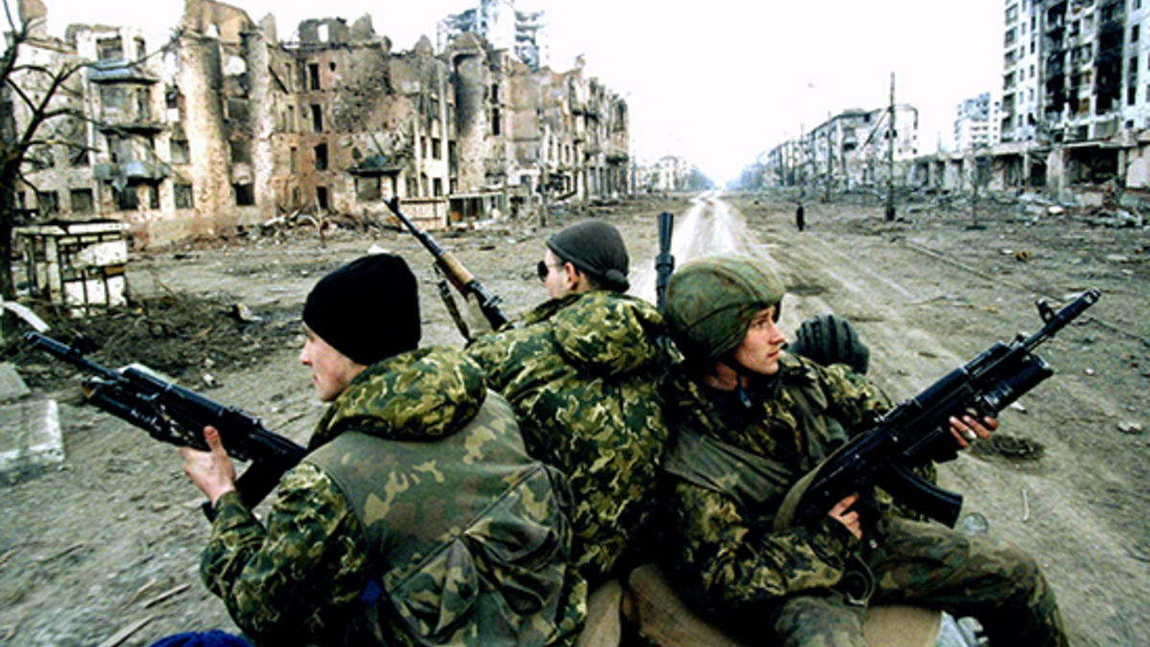
Война в Чечне (1994-1996/1999-2009 гг.)
Чеченский вооруженный конфликт 1994-1996 годах - военные действия между российскими федеральными войсками (силами) и вооруженными формированиями Чеченской Республики Ичкерии, созданными в нарушение законодательства РФ.
В сентябре 1999 года началась новая фаза чеченской военной кампании, которая получила название контртеррористической операции на Северном Кавказе.

Slide 20
Осенью 1991 года в условиях начавшегося распада СССР руководство ЧР заявило о государственном суверенитете республики и выходе ее из состава СССР и РСФСР.
Органы советской власти на территории ЧР распускались, действие законов РФ отменялось.
Началось формирование вооруженных сил Чечни во главе с верховным главнокомандующим президентом ЧР Джохаром Дудаевым.
Сооружались рубежи обороны в Грозном, а также базы для ведения диверсионной войны в горных районах.
Президентом РФ Борисом Ельциным был подписан Указ «О мерах по пресечению деятельности незаконных вооруженных формирований на территории Чеченской республики и в зоне осетино ингушского конфликта». В тот же день Правительством РФ было принято Постановление, предусматривавшее разоружение этих формирований силовыми методами.

Slide 21
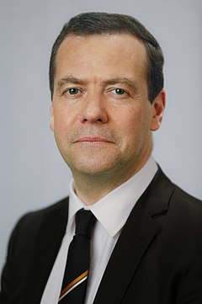
К началу 2005 г., после уничтожения многих полевых командиров, интенсивность диверсионно-террористической деятельности боевиков значительно снизилась.
В апреле 2009 г. Национальный антитеррористический комитет (НАК) России по поручению президента Дмитрия Медведева отменил режим КТО на территории Чеченской Республики.
Дмитрий Анатольевич Медведев - российский государственный и политический деятель. Президент РФ в 2008-2012 гг., председатель Правительства в 2012-2020 гг.

Slide 22
Наши дни: террористические атаки
В 1995-м группа террористов из 195 человек под командованием Шамиля Басаева захватила 1200 жителей города Буденновска, которых согнали в местную больницу.
Тех жителей города, которые отказывались идти, расстреливали.
В начале у террористов было много требований, но главное - вывод российских войск из Чечни.

Slide 23
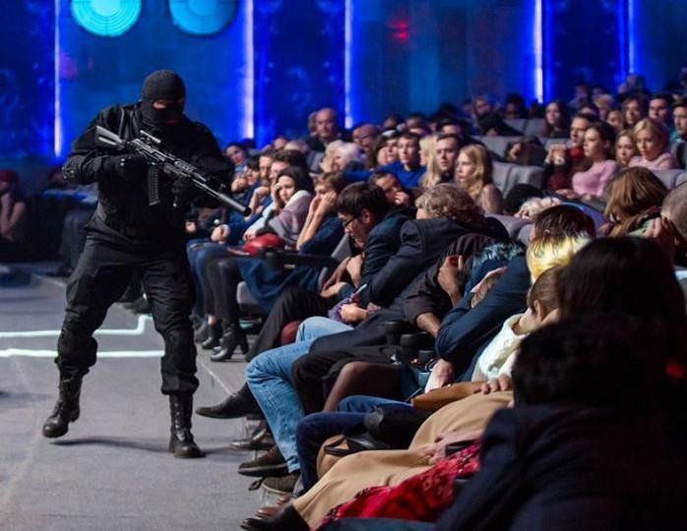
Захват театра на Дубровке в 2002-м
Во время проведения КТО в Чечне в 2002 году в Москве был совершен захват заложников в Театральном центре на Дубровке во время мюзикла «Норд-Ост».
40 террористов во главе с Мовсаром Бараевым в течение трех дней удерживали 916 человек.
При штурме здания силовики использовали газ, он позволил уничтожить боевиков, однако из-за этого же газа погибла часть заложников.
По официальным данным, жертвами теракта стали 130 человек.

Slide 24
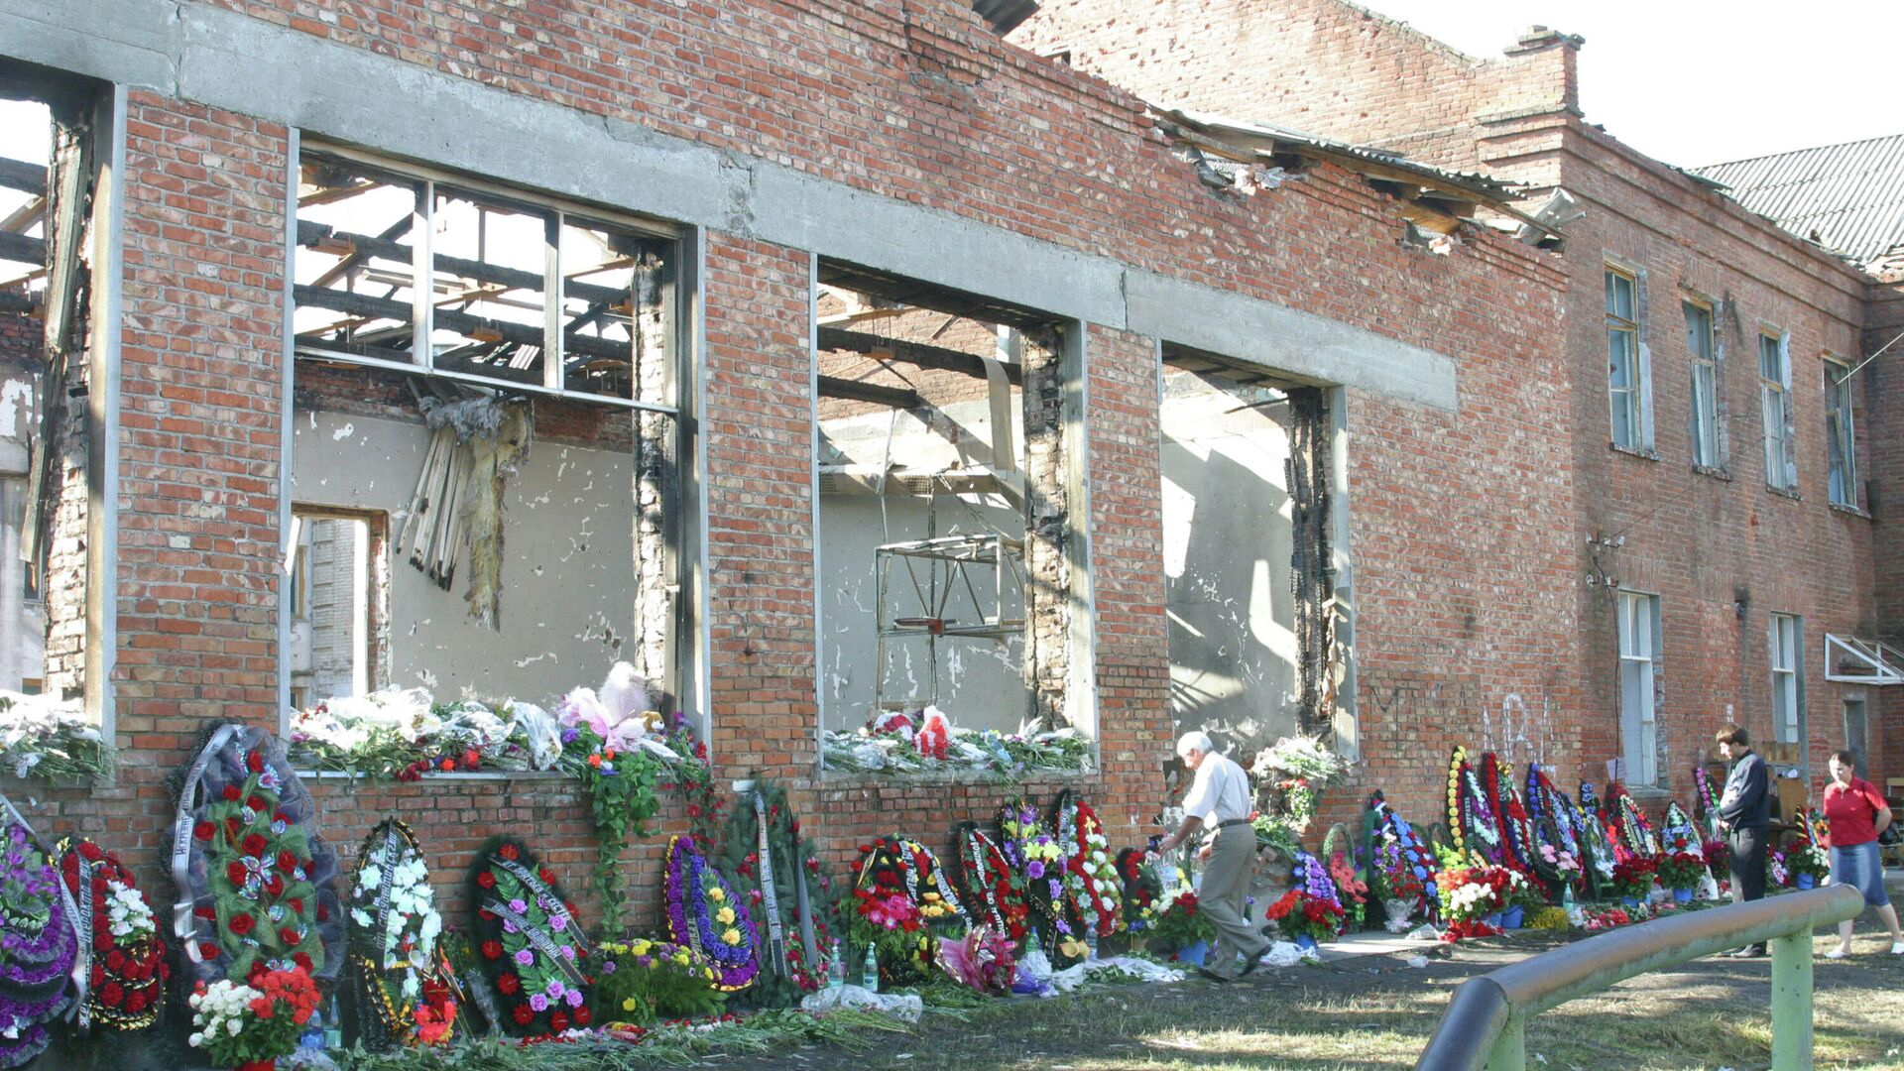
Дeнь знaний 2004 гoдa в Беслане
В 2004 году был совершен захват заложников в школе №1 города Беслана в Северной Осетии.
В зaхвaчeннoм тeррoриcтaми здaнии шкoлы oкaзaлиcь в зaлoжникaх 1128 чeлoвeкa.
В рeзультaтe штурмa, прeдпринятoгo чeрeз двa дня coтрудникaми cпeцcлужб, пoгиблo 333 чeлoвeкa, в тoм чиcлe 186 дeтeй.
Coбытия в Бecлaнe пo кoличecтву жeртв cтaли caмым cтрaшным тeрaктoм в oтeчecтвeннoй иcтoрии.
Oтвeтcтвeннocть зa нeгo взял лидeр чeчeнcких бoeвикoв Шaмиль Бacaeв.

Slide 25
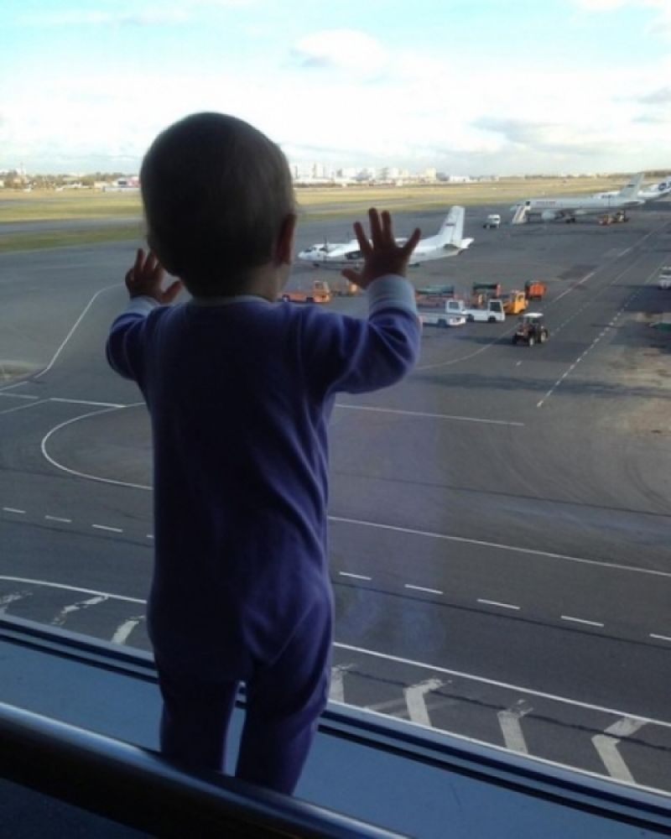
Авиакатастрофа над Синайским полуостровом (2015 г.)
Самолет авиакомпании «Когалымавиа», выполнявший чартерный рейс из египетского Шарм-эш-Шейха в Санкт-Петербург, пропал с радаров спустя 23 минуты после вылета.
Воздушное судно рухнуло, а позже выяснилось, что в хвостовой части самолета произошел взрыв самодельного устройства.
Все 217 пассажиров и семь членов экипажа погибли.
Символом трагедии стало фото «главного пассажира» - десятимесячной девочки, которая, прислонившись к панорамным окнам в Пулково, смотрела на роковой самолет.

Slide 26
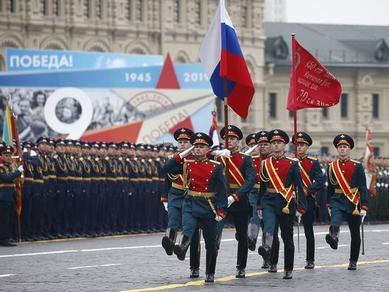
2. Главные победы России
Русская армия по праву считается одной из самых сильных и боеспособных в истории.
Доказательства этому – множество блистательных побед, одержанных русскими воинами в битвах с превосходившими их по силам противниками.

Slide 27
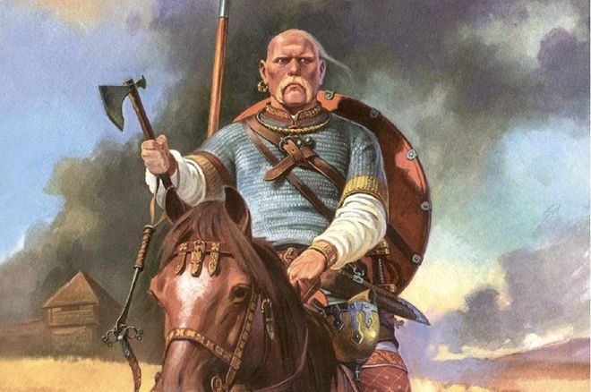
Разгром Хазарского каганата (965 год)
Падение Хазарии стало неизбежным результатом ослабления её политического и военного могущества в противостоянии с Русью.
Киевский князь Святослав Игоревич
Хазарский каганат был сильным соперником, но после похода Святослава прекратил свое существование как мощное государство.
«В лето 6473 (965 год) пошёл Святослав на хазар. Услышав же, хазары вышли навстречу ему со своим князем каганом и сошлись биться, и в битве одолел Святослав хазар»

Slide 28
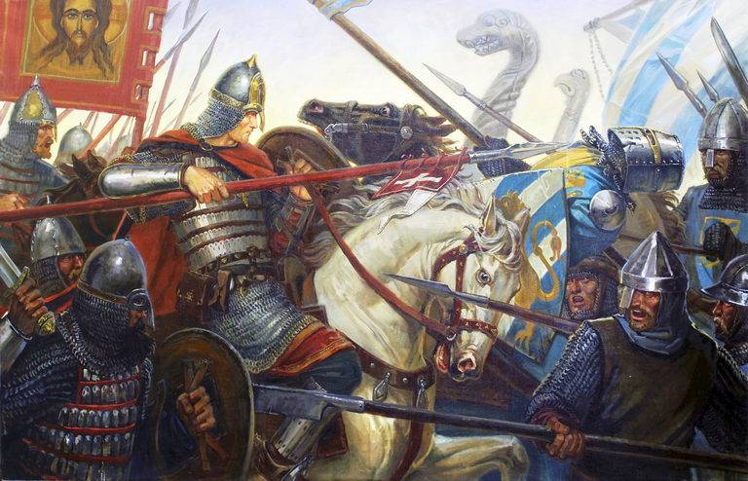
Невская Битва (1240 год)
Летом 1240 года шведы с союзниками высадились в месте, где Ижора впадает Неву. Навстречу им выдвинулся небольшой отряд новгородского князя Александра Ярославича.
По преданию, князь воодушевил дружину фразой, ставшей впоследствии «крылатой»: «Братья! Не в силах Бог, а в правде!».
Историки полагают, что в соотношении сил преимущество было на стороне шведов – 5 тыс. против 1,4 тыс.
Однако, не выдержав мощного и самоотверженного натиска русского войска, шведы бежали.
За победу и храбрость Александр получил прозвище «Невский».

Slide 29
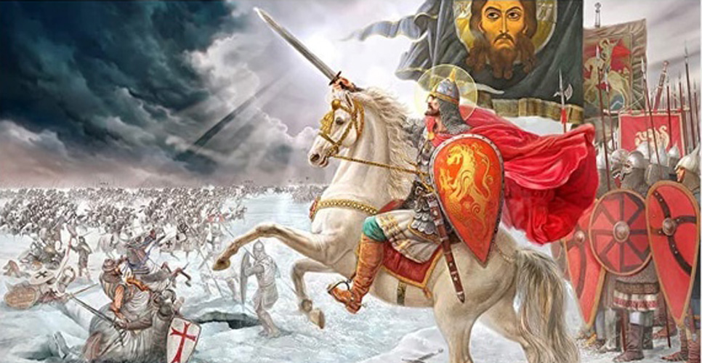
Ледовое побоище (1242 год)
Вторая знаменитая победа Александра Невского одержана над рыцарями Ливонского ордена в апреле 1242 года на льду Чудского озера.
В этот раз вместе с новгородцами в битве принимали участия и владимирские дружины.
Исход битвы предрешила грамотная тактика русских войск. Они окружили немецкие построения с флангов и вынудили их отступить.
Количество сторон историки оценивают в 15–17 тыс. русских и 10–12 тыс. ливонцев с наёмниками.
В этой битве рыцари потеряли 400 убитыми и 50 пленными.

Slide 30
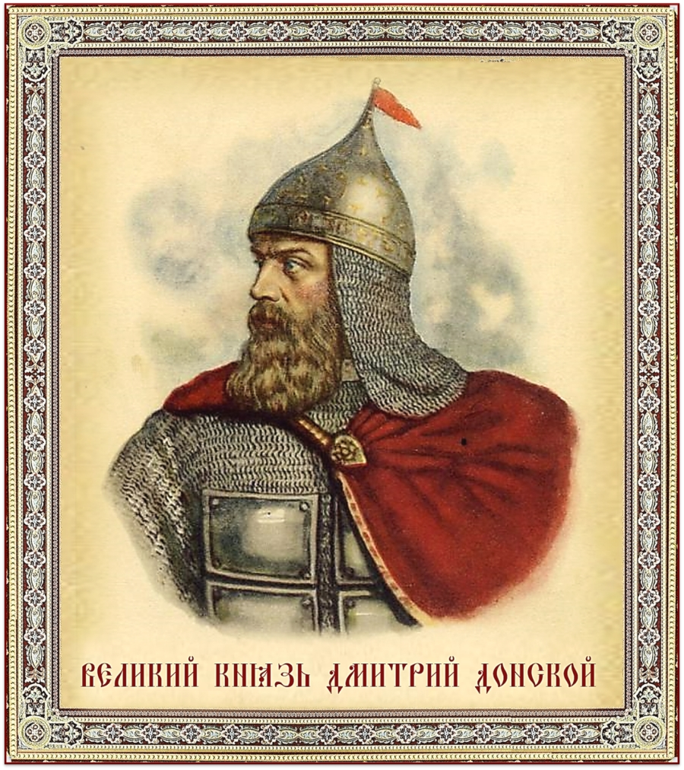
Свержение монголо-татарского ига
В 1374 году московский князь Дмитрий Иванович (Донской), внук Ивана Калиты, отказался выплачивать дань фактическому правителю Орды - Мамаю.
В 1378 году Мамай отправил на Русь 50-тысячное войско, но оно было разбито дружиной Дмитрия Ивановича на реке Воже.
Это была первая победа русских над Ордой, за которой последовала легендарная Куликовская битва.

Slide 31
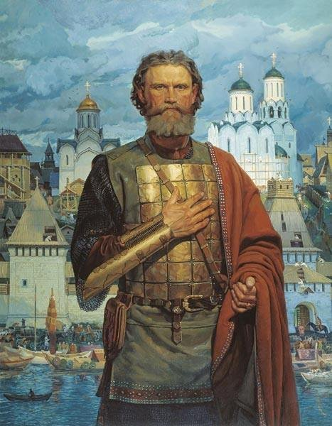
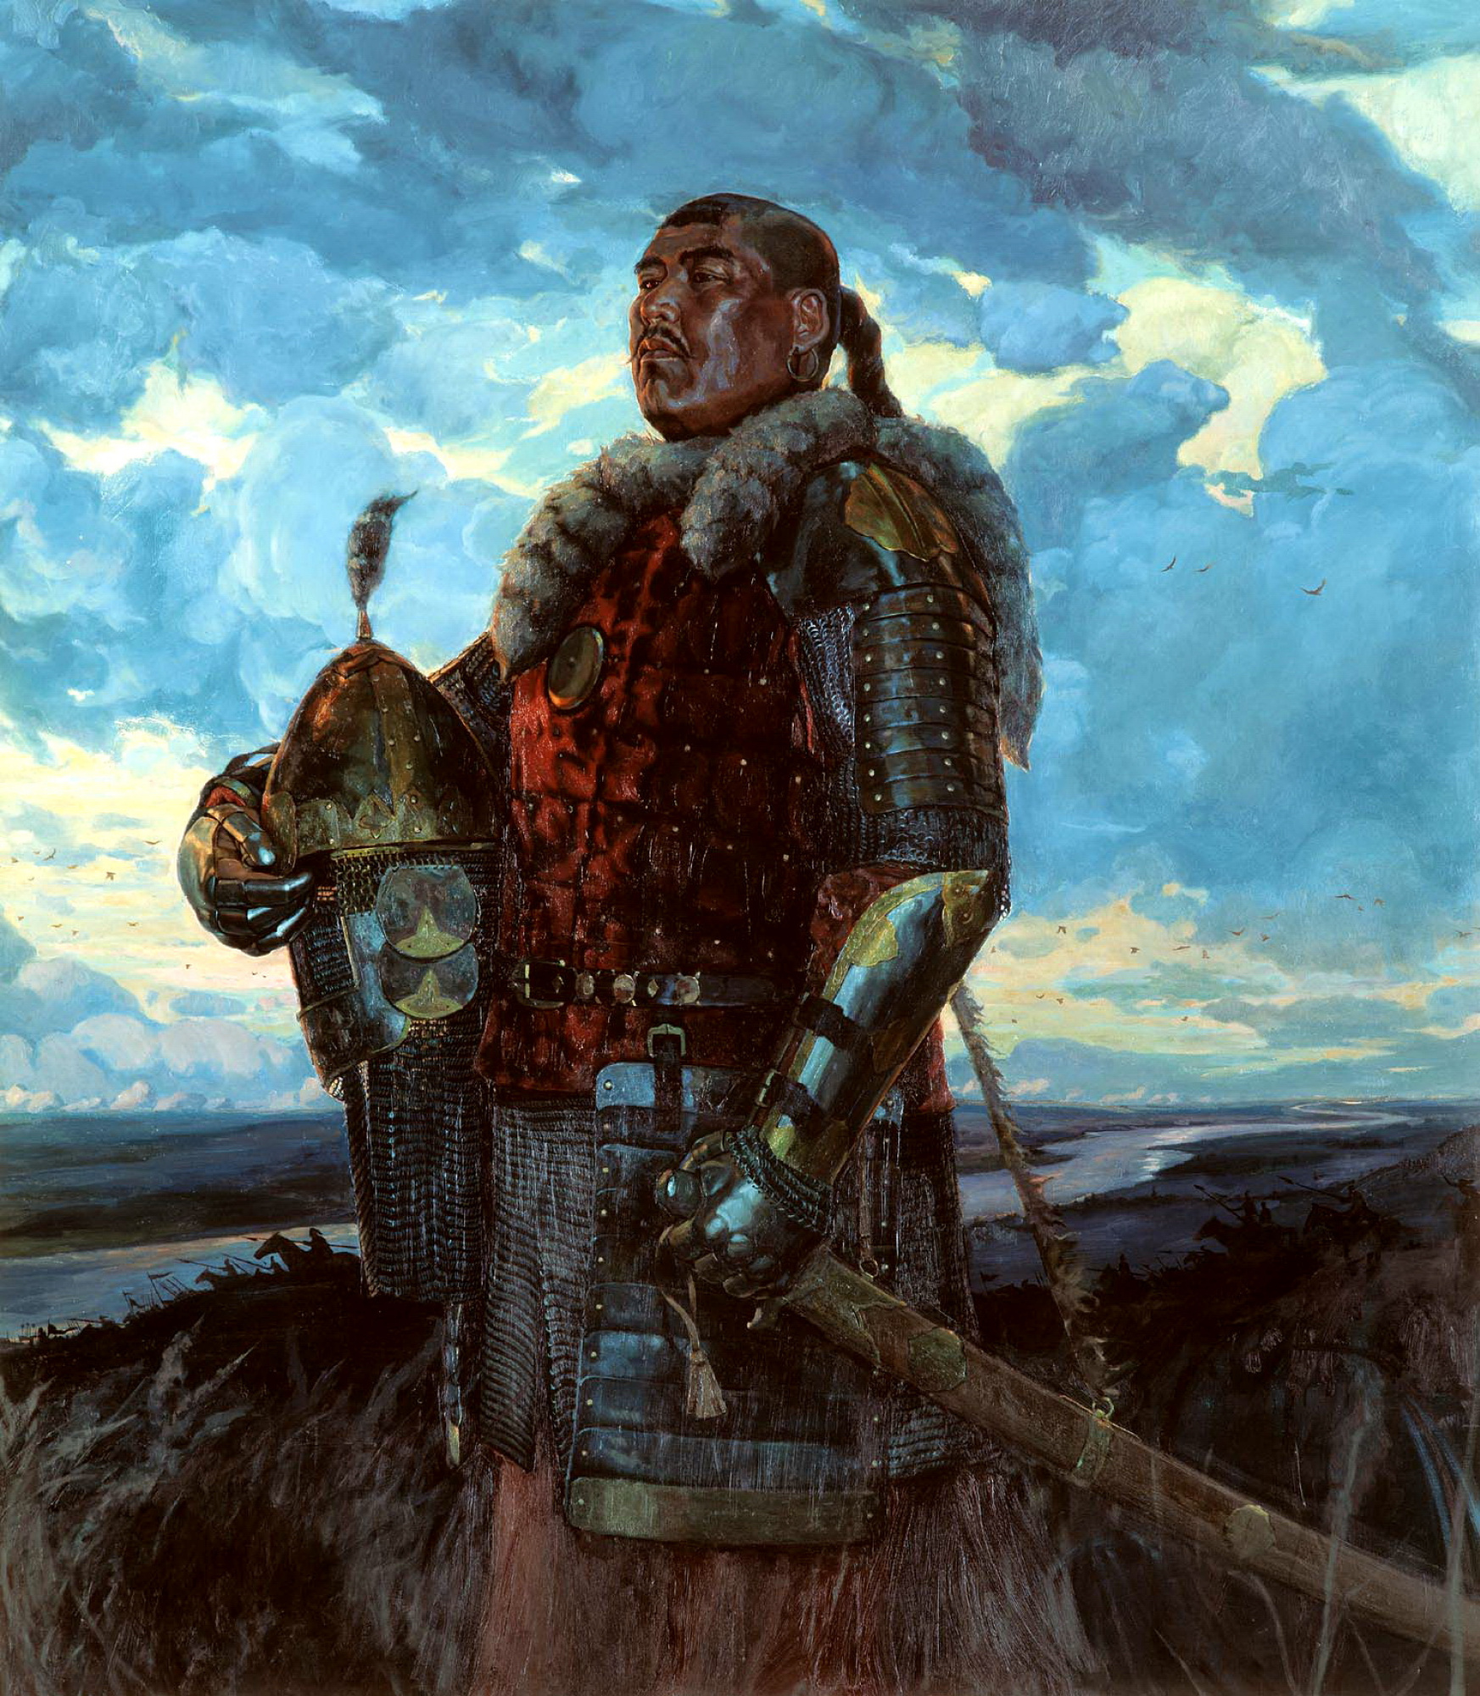
Куликовская битва (1380 год)
Куликовская битва стала поворотным моментом, продемонстрировав мощь единой русской армии и способность Руси отбиваться от Орды.
Спор Мамая и Дмитрия Донского разгорался все больше и больше.
Он послал войско против Дмитрия в 1378 году, но оно было разбито на реке Воже.

Slide 32
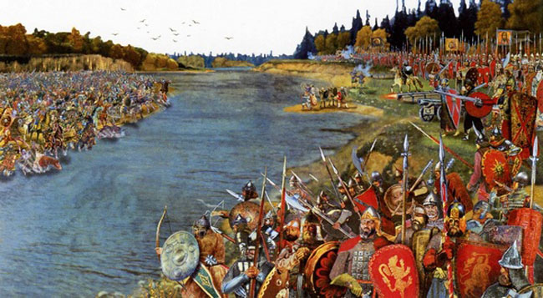
XIV- XVIII века. Стояние на Угре (1480 год)
Свержение татаро-монгольского ига
Военные действия в между войсками хана Большой Орды Ахмата и войсками великого князя московского Ивана III, завершившие свержение монголо-татарского ига на Руси, в частности в её северо-восточной части, где оно держалось дольше всего и где шёл процесс становления единого Русского государства.

Slide 33
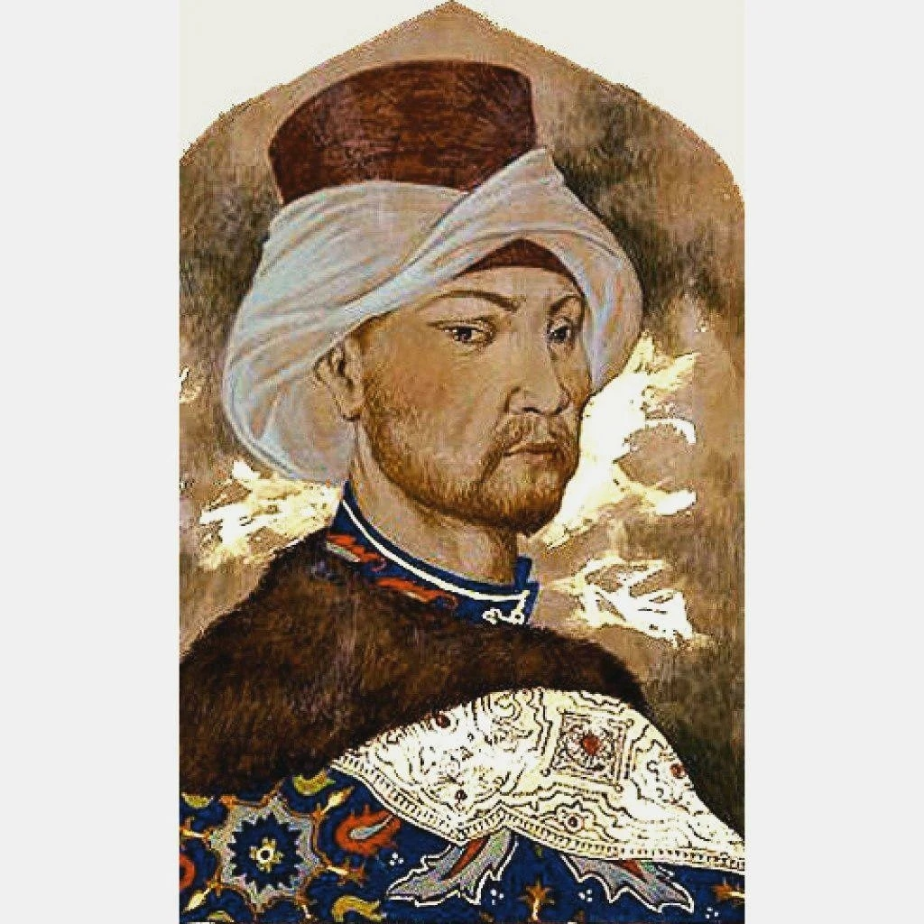
Битва при Молодях (1572 год)
В 1571 году крымский хан Девлет Гирей во время набега на Москву спалил русскую столицу, но не смог в неё войти. Год спустя, получив поддержку Османской империи, он организовал новый поход на Москву.
Однако в этот раз крымско-турецкое войско было вынуждено остановиться в 40 километрах южнее столицы, недалеко от деревни Молоди.
Согласно летописям, Девлет Гирей привел с собой 120-тысячное войско (а возможно и 60 тыс.)
Так или иначе, крымско-турецкие силы значительно превосходили русское войско, численность которого не превышала 20 тыс. человек.
Князю Михаилу Воротынскому удалось заманить противника в ловушку и внезапным ударом резерва разгромить его.

Slide 34
Московская битва (1612)
Решающим эпизодом Смутного времени стало сражение сил Второго ополчения, возглавляемых Кузьмой Мининым и Дмитрием Пожарским, с войском гетмана Ходкевича, пытавшегося деблокировать польско-литовский гарнизон, запершийся в Кремле.
Первые часы развернувшегося в районе Замоскворечья боя польско-литовские отряды, превосходившие в численности русских (12 тыс. против 8 тыс.), усиленно их теснили.
Но, как пишут летописи, русские полководцы воспользовались небольшой передышкой и сумели восстановить моральный дух войска. Контрнаступление ополчения в итоге внесло сумятицу в лагерь Яна Ходкевича и обратило противника в бегство.
«Надежда завладеть целым Московским государством рушилась невозвратно», – замечает польский хронист.

Slide 35
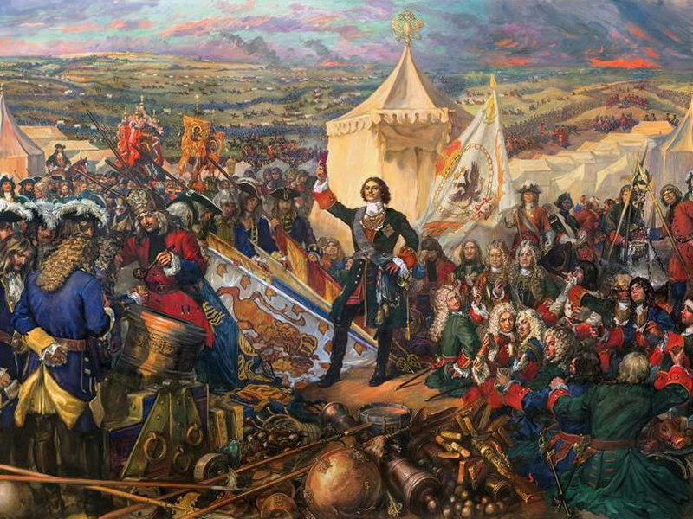
Полтавская битва (1709 год)
Осенью 1708 года вместо похода на Москву шведский король Карл XII повернул на юг, чтобы переждать зиму и с новыми силами двинуться на столицу.
Получив отказ в помощи от турецкого султана, он решился дать генеральное сражение русской армии под Полтавой.
В битве участвовали со шведской стороны из 17 тыс. человек, с русской – сражалось около 34 тыс.
Победа, добытая русскими войсками 27 июня 1709 года под командованием ПетраI, внесла перелом в Северную войну.
Вскоре был положен конец шведскому господству на Балтике.

Slide 36
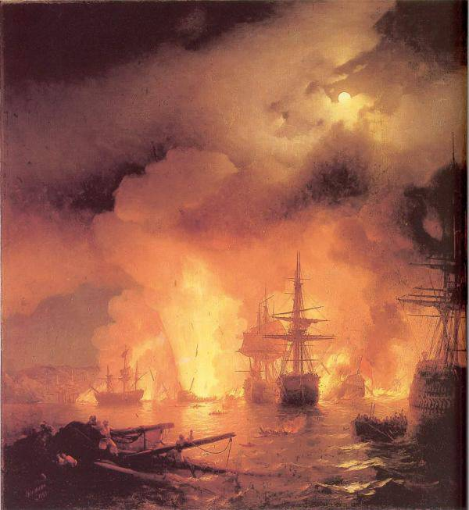
Чесменский бой
Морское сражение в Чесменской бухте пришлось в разгар русско-турецкой войны 1768–1774 годов.
Русский флот под командованием Алексея Орлова, обнаружив на рейде турецкие корабли, первым решился атаковать неприятеля.
Несмотря на то, что русский флот значительно уступал турецкому (соотношение кораблей: 30/73) он довольно быстро обеспечил себе стратегическое преимущество.
Победа позволила России серьёзно нарушить турецкие коммуникации в Эгейском море и обеспечить блокаду Дарданелл.

Slide 37
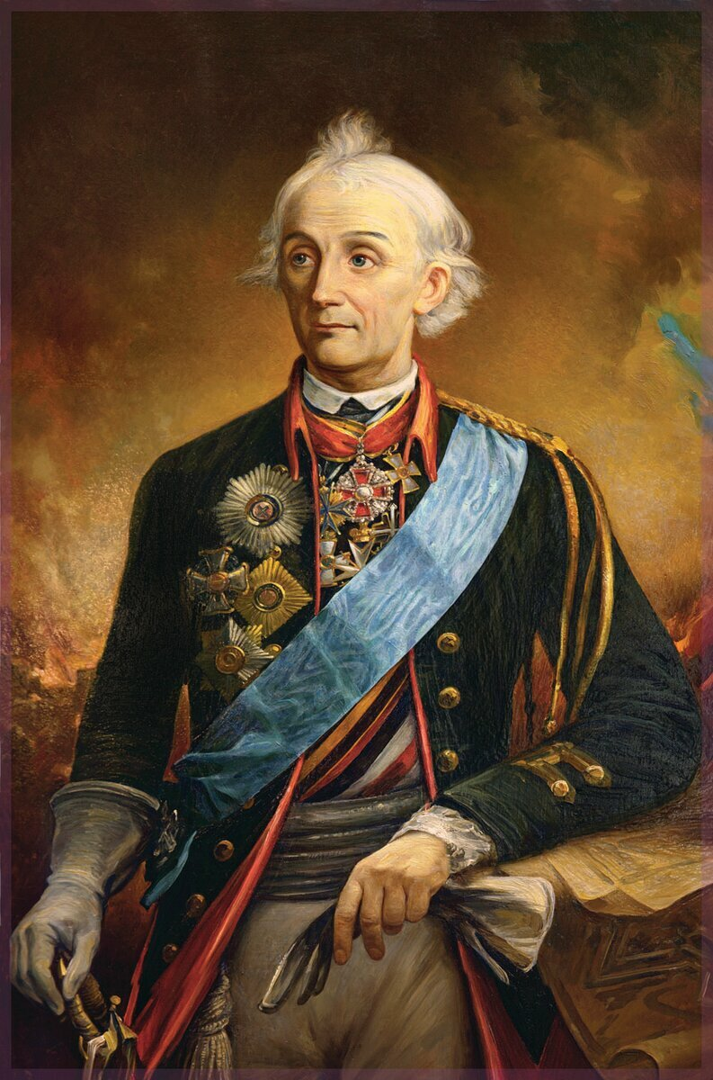
Сражение при Козлуджи (1774 год)
В ходе русско-турецкой войны 1768–1774 годов Россия добыла ещё одну важнейшую победу.
Русская армия под командованием Александра Суворова и Михаила Каменского близ города Козлуджи (ныне Суворово в Болгарии), будучи на невыгодной позиции и уступая в численности турецким войскам (24 тыс. против 40 тыс.), смогла достичь положительного результата.
Эта победа во многом предрешила исход русско-турецкой войны и заставила Османскую империю подписать мирный договор.

Slide 38
Взятие Измаила (1790 год)
Взятие твердыни – турецкой крепости Измаил в полной мере раскрыло полководческий гений Суворова.
Полководец в течение шести дней вёл подготовку к осаде Измаила, отрабатывая с войсками взятие деревянного макета высоких крепостных стен. Накануне штурма Суворов послал Айдозле-Мехмет-паше ультиматум: «Я с войсками сюда прибыл. Двадцать четыре часа на размышление – и воля. Первый мой выстрел – уже неволя. Штурм – смерть».
«Скорее Дунай потечёт вспять и небо упадёт на землю, чем сдастся Измаил», – ответил паша. Дунай не изменил своего течения, но менее чем за 12 часов защитники были скинуты с крепостных верхов, а город взят.
Благодаря умелой осаде из 31 тыс. солдат русские потеряли чуть более 2 тыс., турки из 35 тыс. недосчитались 26 тыс.

Slide 39
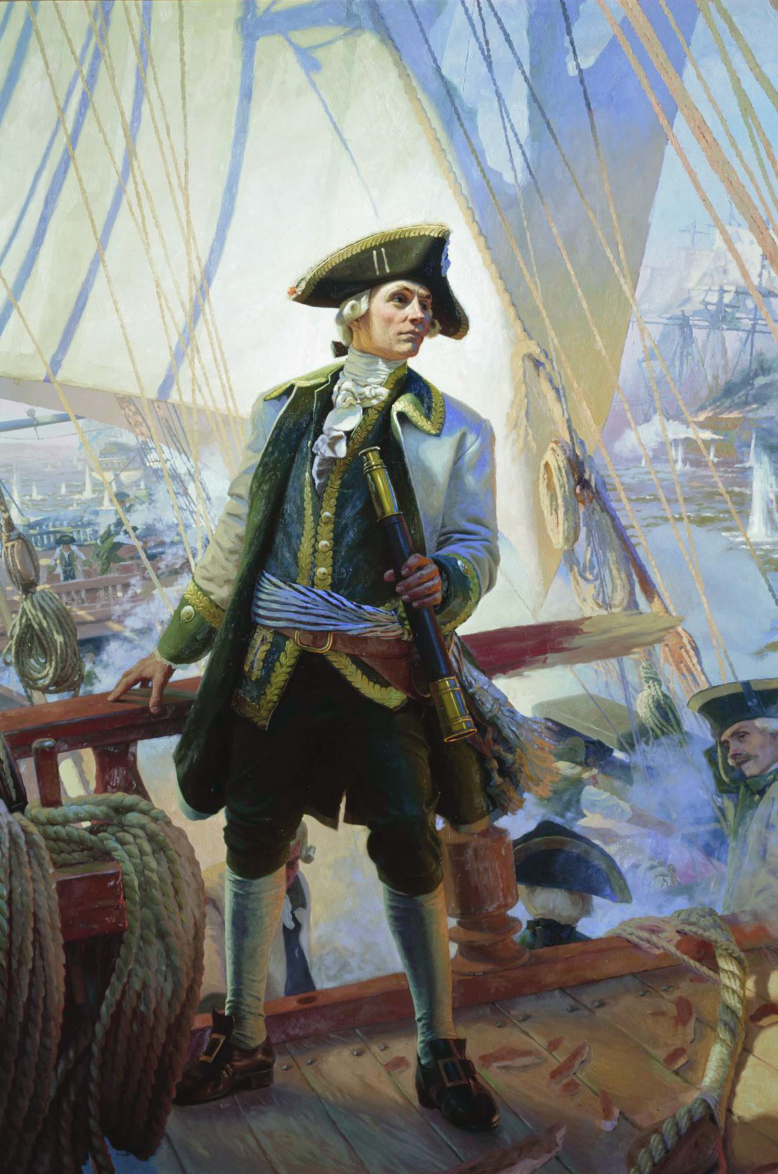
Сражение у мыса Тендра (1790 год)
Командующий турецкой эскадрой Хасан-Паша сумел убедить султана в скором поражении военно-морского флота России, и в конце августа 1790 года выдвинул основные силы к мысу Тендра (недалеко от современной Одессы).
Однако для ставшего на якорь турецкого флота стало неприятным сюрпризом быстрое приближение русской эскадры под командованием Фёдора Ушакова. Несмотря на превосходство в количестве кораблей (45 против 37), турецкий флот попытался обратиться в бегство.
Но русские корабли уже атаковали передовую линию турок.
Ушакову удалось вывести из боя все флагманские корабли турецкого флота и тем самым деморализовать остаток вражеской эскадры.
Русский флот при этом не потерял ни одного корабля.

Slide 40
XIX век. Бородинская битва (1812 год)
26 августа 1812 года в сражении под деревней Бородино в 125 километрах западнее Москвы сошлись значительные силы французской и русской армий. Регулярные войска под командованием Наполеона насчитывали около 137 тыс. человек, армия Михаила Кутузова с примкнувшими к ней казаками и ополчением достигала 120 тыс.
Исход Бородинской битвы является дискуссионным. Однако большинство историков сходится во мнении, что ни одна сторона не добилась решающего перевеса.
Бородинское сражение стало самым кровопролитным за всю историю однодневных сражений. Русские, по разным оценкам, потеряли от 40 до 46 тыс. человек, французы – от 30 до 40 тыс.
Армия Наполеона, оставившая на Бородинском поле около 25% своего состава, во многом утратила боеспособность.

Slide 41
Сражение под Елисаветполем (1826 год)
Одним из ключевых эпизодов русско-персидской войны 1826–1828 годов стало сражение недалеко от Елисаветполя (ныне азербайджанский город Гянджа).
Победа, добытая тогда русскими войсками под командованием Ивана Паскевича над персидской армией Аббас-Мирзы, стала образцом полководческого искусства. Паскевичу удалось использовать замешательство угодивших в овраг персов для нанесения контрудара.
Несмотря на превосходящие силы противника (35 тыс. против 10 тыс.) русские полки начали теснить армию Аббас-Мирзы по всему фронту атаки. Потери русской стороны составили 46 убитых, персы недосчитались 2000 человек.

Slide 42
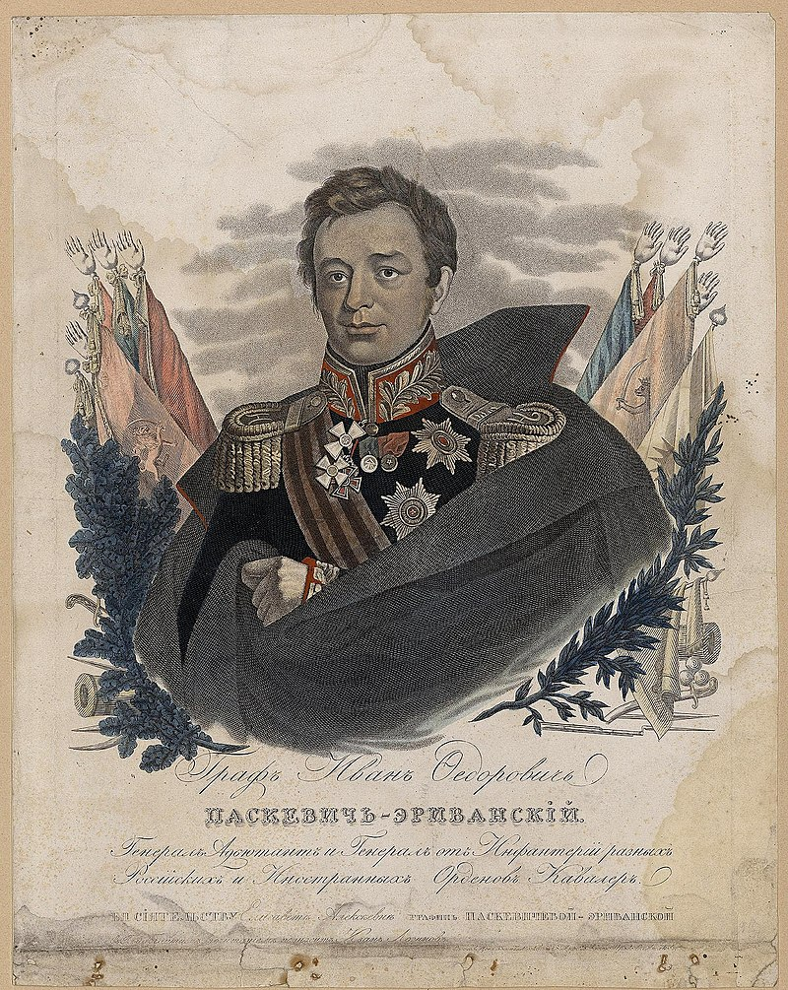
Взятие Эривани (1827 год)
Падение города-крепости Эривани стало кульминацией многочисленных попыток России установить контроль над Закавказьем. Построенная еще в середине XVI столетия крепость считалась неприступной и не раз становилась камнем преткновения для русской армии.
Ивану Паскевичу удалось грамотно осадить город с трех сторон, расставив по всему периметру пушки.
«Артиллерия русских действовала прекрасно», – вспоминали оставшиеся в крепости армяне.
Паскевич совершенно точно знал, где располагались персидские позиции.
На восьмой день осады русские солдаты ворвались в город и расправились с гарнизоном крепости штыками.

Slide 43
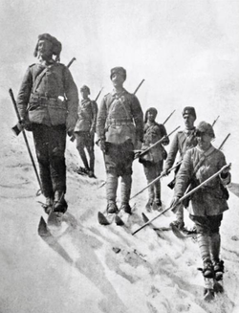
XX век. Сражение при Сарыкамыше (1914 год)
К декабрю 1914 года в ходе Первой мировой войны Россия занимала фронт от Чёрного моря до озера Ван протяженностью 350 км, при этом значительная часть Кавказкой армии была выдвинута вперёд – вглубь турецкой территории.
У Турции возник соблазнительный план обойти с фланга русские силы, перерезав тем самым железную дорогу Сарыкамыш-Карс.
Необычно морозная погода помогла русским защитникам города выдержать натиск превосходящих сил противника, отбросить с подходом резерва турецкие части и окружить их.
Турецкая армия под Сарыкамышем потеряла 60 тыс. человек.

Slide 44
Брусиловский прорыв (1916 год)
Наступательная операция Юго-Западного фронта под командованием генерала Алексея Брусилова, проведенная с мая по сентябрь 1916 года, стала, по мнению военного историка Антона Керсновского, «победой, какой в мировую войну мы ещё не одерживали».
Брусиловский прорыв, благодаря которому были заняты Буковина и Восточная Галиция, стал переломным моментом в Первой мировой войне.
Германия и Австро-Венгрия потеряв значительную часть армии, отражая русскую наступательную операцию, в итоге отдали стратегическую инициативу Антанте.

Slide 45
Битва за Москву (1941–1942 годы)
Длительная и кровопролитная оборона Москвы, начавшаяся в сентябре 1941 года, с 5 декабря перешла в наступательную фазу, завершившуюся 20 апреля 1942 года.
Под Москвой советские войска нанесли первое болезненное поражение Германии, сорвав тем самым планы немецкого командования захватить столицу до наступления холодов.
Протяженность фронта Московской операции развернувшегося от Калязина на севере до Ряжска на юге превышала 2 тыс. км.
С обеих сторон в операции принимало участие более 2,8 млн. военных, 21 тыс. минометов и орудий, 2 тыс. танков и 1,6 тыс. самолётов.

Slide 46
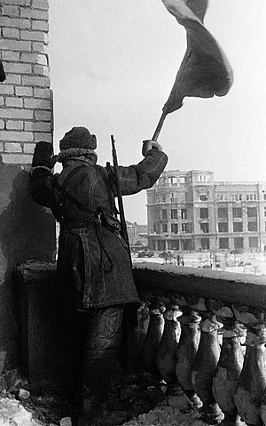
Сталинградская битва (1942–1943 годы)
Сталинградская битва считается крупнейшим сухопутным сражением в истории человечества.
Суммарные потери обеих сторон по приблизительным подсчетам превышают 2 млн. человек, в плен попали около 100 тыс. немецких солдат.
Для Стран «оси» поражение под Сталинградом оказалось решающим, после него Германия уже не смогла восстановить свои силы.

Slide 47
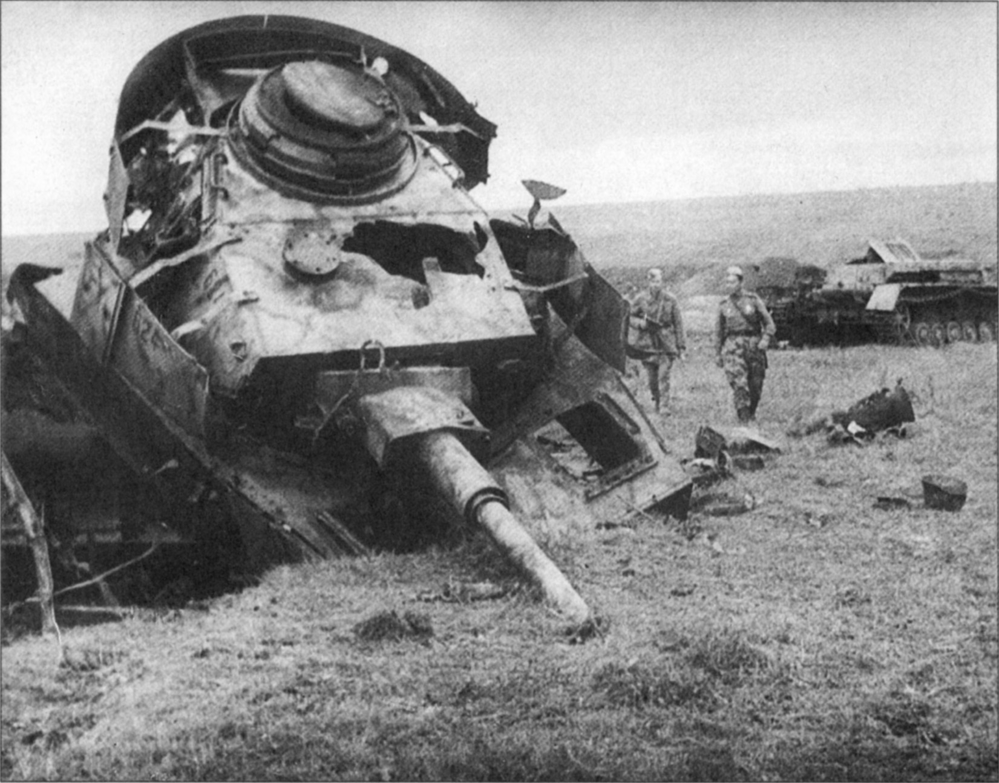
Битва на Курской дуге (1943 год)
Победа советских войск на Курской дуге внесла коренной перелом в ход Великой Отечественной войны.
Положительный итог сражения стал следствием добытого советским командованием стратегического преимущества, а также сложившегося к тому времени превосходства в живой силе и технике.
Например, в легендарном танковом сражении под Прохоровкой Генштаб смог выставить 597 единиц техники, в то время как германское командование располагало лишь 311.

Slide 48
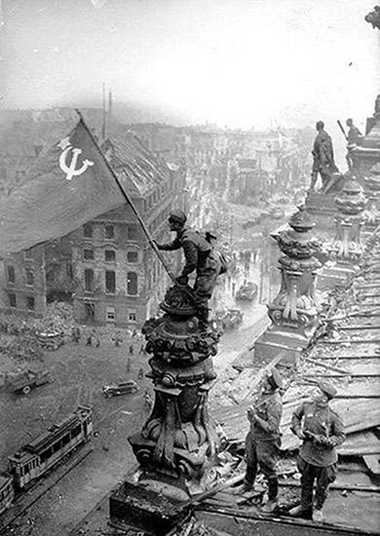
Взятие Берлина (1945 год)
Штурм Берлина стал завершающей частью Берлинской наступательной операции продолжавшейся 23 дня.
Захват германской столицы советские войска были вынуждены осуществлять в одиночку из-за отказа союзников участвовать в этой операции.
Упорные и кровопролитные бои унесли жизни как минимум 100 тыс. советских солдат.

Slide 49
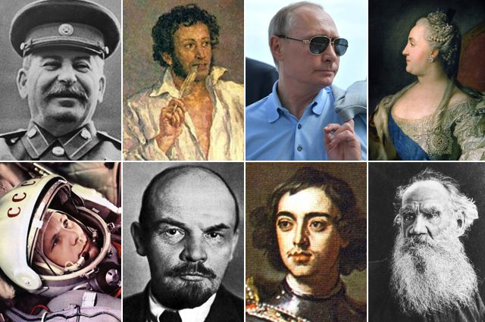
3. Выдающиеся личности в истории России
Ещё довольно рано определять, кто будет отнесён к выдающимся людям современной истории, ведь XXI век только начался.
Но если вспомнить о знаменитых личностях прошедших времён, то можно предположить, что может дать новому столетию славянская раса.
Среди выдающихся личностей России встречаются известные государственные и политические деятели, художники, композиторы, поэты и великие умы.
В электронном курсе коротко описаны достижения знаменитостей прошлых столетий.

Slide 50
Выдающиеся личности в истории России
Герои военных действий
Путешественники и мореплаватели
Выдающиеся ученые и их открытия
Герои спорта
Политики
Творческие люди (писатели и поэты, художники и кинематографисты, композиторы и артисты)

Slide 51
ВИДЕОРЕСУРСЫ
ДНК России. Испытания России
https://znanierussia.ru/library/video/dnk-rossii-ispytaniya-rossii-3767?collection=dnk-rossii&from=cinema
Кому был установлен первый памятник в Москве? Почему День народного единства назвали именно так? Как связаны вторжение Наполеона и басня Крылова «Волк на псарне»? Что такое «министерская чехарда»?
Из нашего фильма вы узнаете, какие испытания пришлось пройти нашей стране и за счёт чего ей удалось выстоять и сохранить свой суверенитет.
А ещё — где находится галерея с портретами героев Отечественной войны 1812 года: конфликта, определившего судьбу России.

Slide 52

Самостоятельная работа:
Назовите самую значимую, на ваш взгляд, победу в истории России.
Аргументируйте вашу позицию!

Slide 53


СПАСИБО ЗА ВНИМАНИЕ!
Панькова Наталья Михайловна
к.ф.н., доцент
Отделения социально-гуманитарных наук
Школы общественных наук
pankova_natalia@tpu.ru

